Slide 1
Přírodní radioaktivita

Slide 2
Ionizující záření v přírodě pochází ze dvou odlišných zdrojů:
Kosmické záření dopadající na Zemi z vesmíru:
primární,
sekundární (vznikající při interakci primárního záření s atmosférou).
  B. Přírodní radionuklidy, které se vyskytují v životním prostředí. Jsou „pozemského" původu, a proto se někdy označují jako terestriální.
Dají se podle původu rozdělit do tří skupin:
  Kosmogenní radionuklidy – vznikají průběžně jadernými reakcemi při interakci kosmického záření se stabilními prvky zejména v zemské atmosféře a různými procesy se dostávají do biosféry.
  Původní primordiální radionuklidy – vznikly v raných stádiích vesmíru a díky velmi dlouhému poločasu přeměny (> 10⁸ roků) se dosud vyskytují na Zemi ve významném (tj. měřitelném) množství (např. ²³⁸U, ²³⁵U, ²³²Th, ⁴⁰K, ⁸⁷Rb aj.). Řada dalších původně přítomných radionuklidů kvůli kratšímu poločasu již vymřela nebo jsou prakticky nedetekovatelné.
  Radionuklidy vznikající sekundárně jako dceřiné produkty z původních primordiálních radionuklidů tvořící jejich přeměnové řady.

Slide 3
Objev radioaktivity a první výzkumy – pouze na radioaktivních nuklidech vyskytujících se v přírodě. Bylo pozorováno, že zvlášť velké množství radioaktivních nuklidů je mezi prvky se Z v intervalu 81 až 92. Detailní výzkum ukázal, že tyto nuklidy lze shrnout do tří radioaktivních řad.
Řada uranová
Tato řada je významně zastoupená, protože v přírodní směsi izotopů uranu je podstatně více (tj. z 99,28 %) zastoupen izotop ²³⁸U (T_{1/2}= 4,51.10⁹ roků). Dále se v ní vyskytují důležité radionuklidy ²²⁶Ra a ²²²Rn. Často se označuje jako řada (4n + 2), neboť nukleonové číslo všech nuklidů této řady má hodnotu (4n + 2), kde n je přirozené číslo. Nejdelší poločas přeměny má výchozí radionuklid ²³⁸U. S ním jsou v uzavřeném systému všechny další radionuklidy v radioaktivní rovnováze (otázka, jak pojmout v přírodních podmínkách uzavřený systém, je ovšem problematická). Končí na stabilním ²⁰⁶Pb (jádra olova jsou magická, mají 82 protonů).
Kromě této přírodní řady existuje i další umělá řada (4n + 2) vycházející z ²³⁰Pa:
a na ²¹⁴Po se připojuje k hlavnímu řetězci. V přírodě ji však není možno pozorovat vzhledem ke krátkým poločasům všech členů.

Slide 4
Další v přírodě pozorované řady:
Řada thoriová (4n) – nejdelší poločas přeměny má ²³²Th (1,42.10¹⁰ roků) – jím se řídí přeměna ostatních členů (možno předřadit ještě ²³⁶U s poločasem 2,4∙10⁷ let) – končí na stabilním ²⁰⁸Pb.
Řada aktiniová (4n + 3) – vychází z tzv. aktinouranu, tj. ²³⁵U s poločasem 7∙10⁸ roku – jím se řídí přeměna všech ostatních členů – končí na stabilním ²⁰⁷Pb.
V přírodě nebyla zjištěna řada (4n + 1). Tato neptuniová řada byla pozorována teprve s umělou produkcí ²⁴¹Pu a ²⁴¹Am, které se postupně přemění na ²³⁷Np s poločasem 2,2 ∙10⁶ roku a jím se řídí přeměna dalších členů řady až na velmi dlouhodobý ²⁰⁹Bi. Příčina, proč ji nelze nalézt v přírodě: žádný z jejich poločasů přeměny není dostatečný, aby zůstaly od vzniku Země dodnes měřitelné počty výchozích nuklidů (pokud tvořily při jejím vzniku složku, z níž se Země utvářela).
Tato řada je unikátní v tom, že neobsahuje žádný plynný prvek (všechny tři ostatní řady obsahují některý izotop Rn) a obsahuje At (astat) a Fr (francium), prvky dlouho chybějící v Mendělejevově periodické tabulce. Na rozdíl od ostatních řad nekončí na olovu, ale na ²⁰⁹Bi (příčina – tento nuklid má magický počet 126 neutronů). V uranových rudách bylo objeveno ²³⁷Np v nepatrném množství jako důsledek procesu:
²³⁸U + n → ²³⁷U + 2n
a následné přeměny β⁻ ²³⁷U, kde neutrony potřebné pro vyvolání reakce se získají jako důsledek štěpení ²³⁸U nebo ²³⁵U v přírodní směsi, působením kosmických paprsků atp.

Slide 5
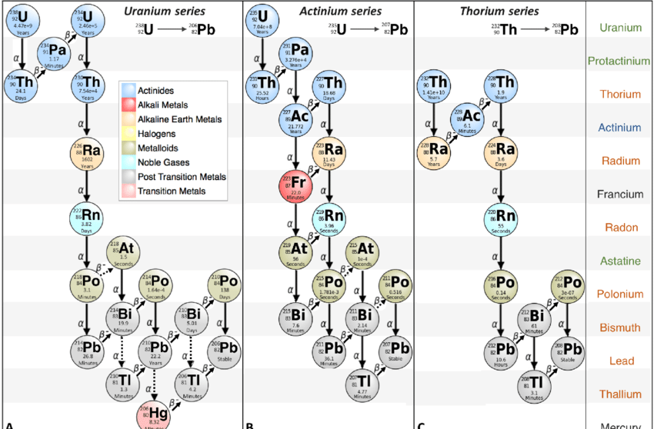

Slide 6
Radioaktivní přeměnové řady sehrály klíčovou úlohu v raných dobách výzkumu a využití radioaktivity (jiné radionuklidy nebyly k dispozici). Protože nebyly často jednotlivé nuklidy přesně identifikovány, dostaly jméno podle svých vlastností a umístění v přeměnové řadě, které často nesouhlasí s jejich skutečnou podstatou v chemickém smyslu.
Např. aktinouran – ²³⁵U (označení AcU), radiothorium – ²²⁸Th (RaTh), ale i radium A – ²¹⁸Po (RaA), thorium C – ²¹²Bi (ThC) atd. Tyto názvy by se již neměly používat, ale lze se s nimi často setkat ve starší literatuře – kompletně je uvádí např. J.M.Širokov – M.P.Judin: Jaděrnaja fizika. Moskva, Nauka 1972.
Mimo tyto řady se vyskytuje v přírodě řada primordiálních radionuklidů vesměs s velmi dlouhými poločasy přeměny, jako ⁴⁰K ( 1,28.10⁹ r), ⁸⁷Rb (5.10¹⁰ r) a další – dokonce i o tzv. stabilním ²⁰⁹Bi se dnes ví, že se vlastně přeměňuje α s poločasem ~ 2.10¹⁸ roku na ²⁰⁵Tl, považované za stabilní. Ukazuje se, že otázka stability některých těžkých jader, která mají pro částici α zápornou vazbovou energii, je spíše otázkou možnosti změřit jejich extrémně dlouhý poločas přeměny, takže se počet radioaktivních nuklidů vyskytujících se v přírodě a nám známých může ještě rozšířit.
⁴⁰K je nejrozšířenější primordiální radionuklid v přírodě. V přírodní směsi izotopů draslíku je sice zastoupen jen 0,0117 %, ale i tak je např. nejvýznamnějším zdrojem radioaktivity uvnitř těl živočichů včetně člověka. Lidské tělo o hmotnosti 70 kg obsahuje v průměru kolem 140 gramů draslíku, z toho 0,000 117 × 140 = 0,0164 gramů představuje ⁴⁰K. Tomu odpovídá aktivita přibližně 4 300 Bq. Přeměňuje se elektronovým záchytem a β⁻ a emituje záření γ s energií 1,46 MeV.

Slide 8
Nejdůležitější primordiální (prvotní) přírodní radionuklidy
Radionuklid | Přírodní izotopické zastoupení | Poločas přeměny (roky) | Druh přeměny | Měrná aktivita v přír. prvku (kBq.kg⁻¹) | Průměrný obsah v horninách
 |  |  |  |  | prvku (mg.kg⁻¹) | radionuklidu (mg.kg⁻¹)
²³⁵U | 0,00720 | 7,0.10⁸ | α | 570 | 4 | 0,03
⁴⁰K | 0,000118 | 1,27.10⁹ | β, EZ | 31,4 | 25900 | 3,08
²³⁸U | 0,99274 | 4,51.10⁹ | α | 12240 | 4 | 3,97
²³²Th | 1,0 | 1,42.10¹⁰ | α | 4010 | 11,5 | 11,5
¹⁷⁶Lu | 0,0260 | 2,4.10¹⁰ | β | 83 | 0,75 | 0,02
⁸⁷Rb | 0,2785 | 5,0.10¹⁰ | β | 860 | 350 | 97,48
¹⁸⁷Re | 0,6293 | 6,2.10¹⁰ | β | 720 | 0,05 | 0,03
¹⁴⁷Sm | 0,1507 | 1,25.10¹¹ | α | 106 | 6,47 | 0,98

Slide 9
Přírodní radionuklidy uvolňované činností člověka:
Spalování uhlí, nafty a zemního plynu:
Typické emise radionuklidů z uhelné elektrárny o výkonu 1 GW_{e}
Emise (GBq/rok) | Radionuklid
0,300 | ²³⁸U, ²³⁴Th, ^{234m}Pa, ²³⁴U, ²³⁰Th, ²²⁶Ra, ²¹⁸Po, ²¹⁴Pb, ²¹⁴Bi, ²¹⁴Po, ²¹⁰Pb, ²¹⁰Bi, ²¹⁰Po
0,013 | ²³⁵U, ²³¹Th, ²³¹Pa, ²²⁷Ac, ²²⁷Th, ²²³Ra, ²¹⁹Rn, ²¹¹Pb, ²¹¹Bi, ²⁰⁷Tl
0,185 | ²³²Th, ²²⁸Ra, ²²⁸Ac, ²²⁸Th, ²²⁴Ra, ²¹²Pb, ²¹²Bi
0,066 | ²⁰⁸Tl
15 | ²²⁰Rn
30 | ²²²Rn

Slide 10
Kosmogenní radionuklidy
Mimoto se v přírodě vyskytují i některé radionuklidy s poměrně krátkými poločasy přeměny, z nichž nejdůležitější jsou ¹⁴C (5730 let) a ³H (12,3 roku) – ty se musí kontinuálně produkovat, což se děje reakcemi s částicemi kosmického záření.
¹⁴C se tvoří reakcí atmosférického dusíku se sekundárními neutrony
¹⁴N + n → ¹⁴C + p,
tritium může být produkováno dokonce v několika různých reakcích, např.
¹⁴N + n → ¹²C + ³H
Lze též pozorovat další radionuklidy tvořené interakcí kosmického záření s jádry atomů v atmosféře, ale jejich zastoupení je podstatně nižší.
Při konstantní hladině kosmického záření po desítky tisíc let se postupně ustavilo v atmosféře rovnovážné množství těchto radionuklidů. V poslední době (v podstatě od masivního nástupu průmyslové revoluce) se však tato rovnováha porušuje uvolňováním uhlíku s menším zastoupením ¹⁴C do atmosféry v důsledku vysokého spalování fosilních paliv a dále v důsledku jaderných výbuchů (tento zdroj porušování rovnováhy přestal působit s dodržováním zákazu vzdušných a pozemních jaderných testů), uvolňováním ³H z jaderných elektráren atp.

Slide 11
Kosmogenní radionuklidy
Radio-nuclide | Half-life | Major Radiations | Target Nuclides | Typical Concentrations, Bq/kg
 |  |  |  | Air (troposphere) | Rain Water | Ocean Water
¹⁰Be | 1,600,000 y | β | N, O | -- | -- | 2 × 10⁻⁸
²⁶Al | 716,000 y | γ | Ar | -- | -- | 2 × 10⁻¹⁰
³⁶Cl | 300,000 y | β | Ar | -- | -- | 1 × 10⁻⁵
⁸¹Kr | 229,000 y | K x rays | Kr | -- | -- | --
¹⁴C | 5730 y | β | N, O | -- | -- | 5 × 10⁻³
³²Si | 172 y | β | Ar | -- | -- | 4 × 10⁻⁷
³⁹Ar | 269 y | β | Ar | -- | -- | 6 × 10⁻⁸
³H | 12.33 y | β | N, O | 1.2 × 10⁻³ | -- | 7 × 10⁻⁴
²²Na | 2.60 y | β⁺ | Ar | 1 × 10⁻⁶ | 2.8 × 10⁻⁴ | --
³⁵S | 87.51 d | β | Ar | 1.3 × 10⁻⁴ | 7.7 × 10⁻³ – 107 × 10⁻³ | --
⁷Be | 53.29 d | γ | N, O | 0.01 | 0.66 | --
³⁷Ar | 35.0 d | K x rays | Ar | 3.5 × 10⁻⁵ | --
³³P | 25.3 d | β | Ar | 1.3 × 10⁻³ |  | --
³²P | 14.26 d | β | Ar | 2.3 × 10⁻⁴ | -- | --
²⁸Mg | 20.91 h | β | Ar | -- | -- | --
²⁴Na | 14.96 h | β | Ar | -- | 3.0 × 10⁻³ − 5.9 × 10⁻³ | --
³⁸S | 2.84 h | β | Ar | -- | 6.6 × 10⁻² − 21.8 × 10⁻² | --
³¹Si | 2.62 h | β | Ar | -- | -- | --
¹⁸F | 1.83 h | β⁺ | Ar | -- | -- | --
³⁹Cl | 55.6 m | β | Ar | -- | 1.7 × 10⁻¹ − 8.3 × 10⁻¹ | --
³⁸Cl | 37.24 m | β | Ar | -- | 1.5 × 10⁻¹ − 25 × 10⁻¹ | --
^{34m}Cl | 32.0 m | β⁺ | Ar | -- | -- | --

Slide 12
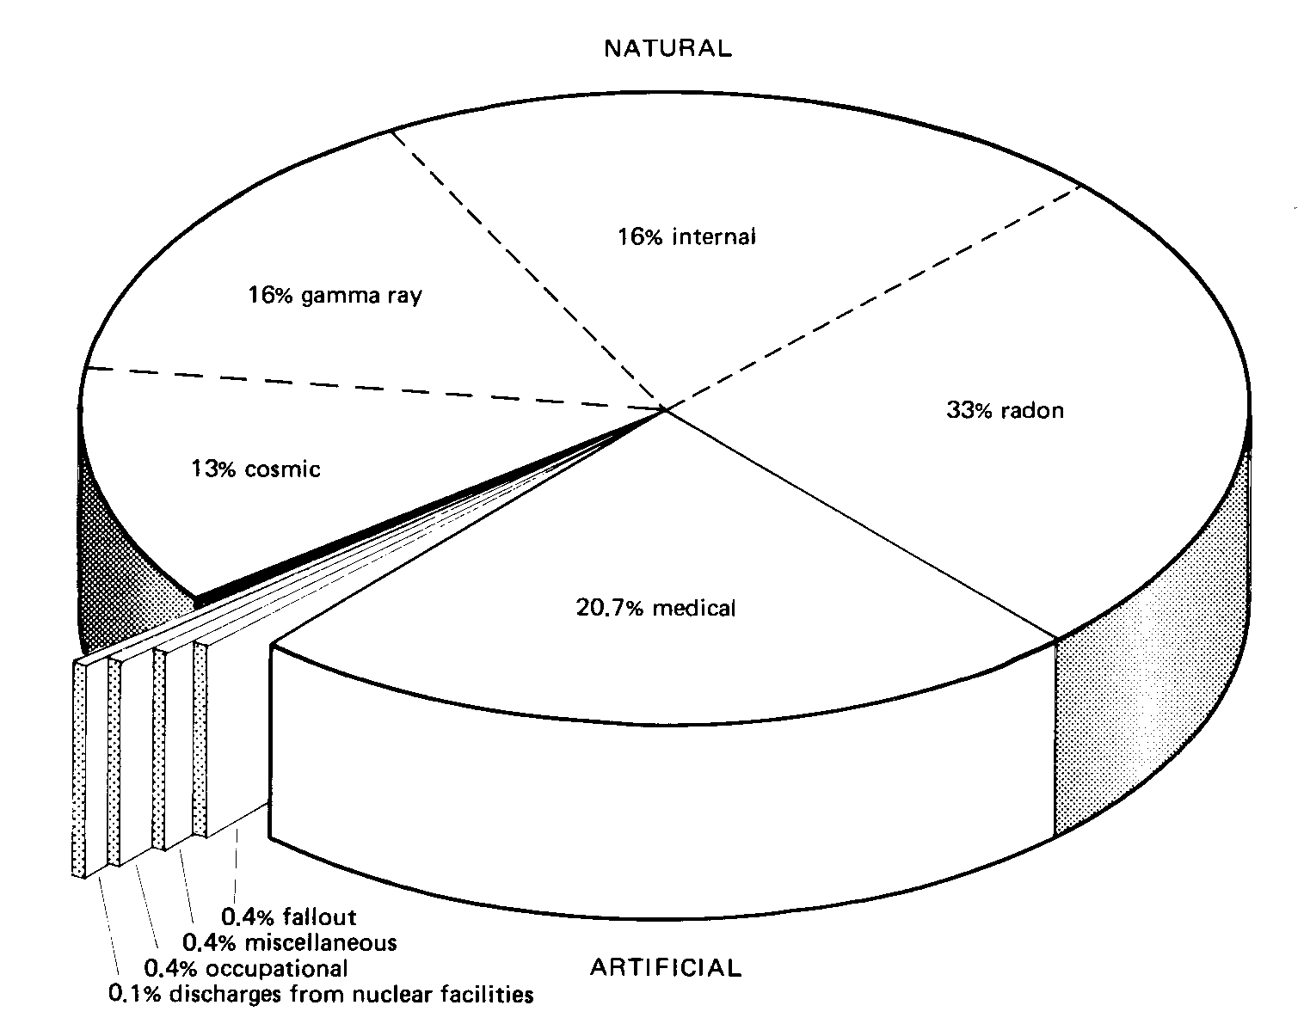

Slide 13
Radon a jeho dceřiné produkty
První náznaky o specifické chorobě horníků ve stříbrných dolech v Krušných horách (Jáchymov, Schneeberg) na přelomu středověku a novověku. Diagnóza – rakovina plic – rozeznána až ve 20. století. Táž choroba nebyla zjištěna v jiných stříbrných dolech, např. v Kutné Hoře nebo Jihlavě.
1952 – poprvé zjištěno, že hlavním důvodem je vdechování krátkodobých produktů přeměny radonu, jejich usazování na povrchu dýchacích cest a z toho plynoucí ozařování kmenových buněk jejich výstelky (W.F. Bale – USA, F. Běhounek – ČSR).
1978 – v ČSSR zahájena příprava na radonový program, především v Jáchymově.
1982 – zjištěno, že pórobetonové stavební materiály z provozovny v Poříčí u Trutnova obsahují cca 10x více ²²⁶Ra než připouští v té době připravovaná norma. Důvod: surovina – elektrárenský popílek z elektrárny Poříčí. Podobný případ – škvára po bývalé revírní elektrárně v Rynholci použitá pro výrobu stavebních materiálů – v montovaných domcích typu START dávkový příkon γ asi 5-10x vyšší než přírodní pozadí a koncentrace radonu do dvojnásobku hygienické normy.
Polovina 80. let – nalezeny domy s vysokými koncentracemi radonu pronikajícího z podloží, experimentálně byly ověřovány sanačních postupy, zahájeno systematické proměřování území ČR a vymezeny oblasti s předpokládaným nízkým, středním a vysokým radonovým rizikem, zpracována prognózní mapa radonového rizika.

Slide 14
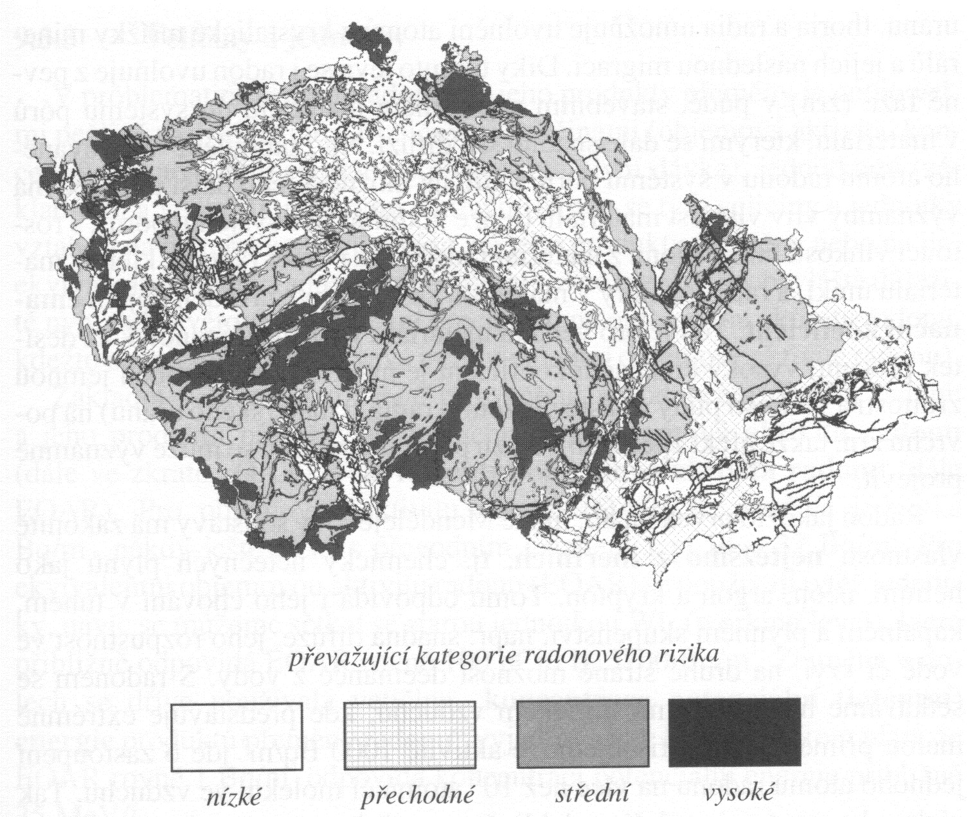
Mapa radonového rizika v ČR

Slide 15
Vlastnosti radonu:
Nejdůležitější izotop – ²²²Rn – člen uranové přeměnové řady, význam má ještě ²²⁰Rn (thoron – člen thoriové přeměnové řady), prakticky zanedbatelný je ²¹⁹Rn (aktinon – člen aktiniové přeměnové řady).
Vznik ²²²Rn: přeměnou α ²²⁶Ra – emituje se částice α s energií 5,49 MeV (dosah ve vodě nebo měkké tkáni cca 100 nm). Odražené jádro ²²²Rn má energii 0,1 MeV
Chování v prostředí: nejtěžší z inertních plynů – snadná difúze, vysoká rozpustnost ve vodě nebo v krvi, možnost deemanace z vody.
Poločas přeměny: 3,8235 dnů.
Dceřiné produkty: ²¹⁸Po (3,05 min) → ²¹⁴Pb (26,8 min) → ²¹⁴Bi (19,9 min) → ²¹⁴Po (164,3 μs) → ²¹⁰Pb (22,3 a) → ²¹⁰Bi (5,012d) → ²¹⁰Po (138,38 d) → ²⁰⁶Pb (stabilní). Tučně vyznačené nuklidy jsou nejzávažnější z hlediska ozáření člověka.
Hlavní zdroje Rn podle závažnosti:
  geologické podloží,
  stavební materiály,
  užitková voda,
  venkovní vzduch,
  používaný zemní plyn.
Dolní hranice objemových aktivit dána koncentrací radonu ve venkovním vzduchu – 5-10 Bq.m⁻³.

Slide 16
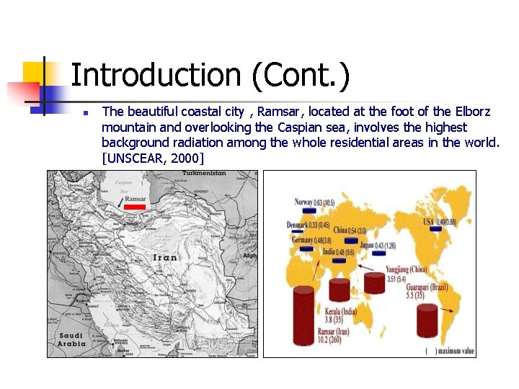
Několik oblastí s mimořádně vysokou úrovní přírodního záření
Distrikt Ramsar‘s Talesh Mahalleh (Irán) je nejvíce radioaktivní obydlená oblast známá na Zemi, kvůli blízkým horkým pramenům a stavebním materiálům pocházejícím z nich. Kombinovaná populace 2000 obyvatel z tohoto distriktu a souvisejících území s vysokou přírodní radioaktivitou dostává průměrnou dávku 10 mGy ročně (desetinásobek doporučeného limitu ICRP pro ozáření jedinců z veřejnosti z umělých zdrojů).
Rekordní úrovně byly nalezeny v domě, kde efektivní dávka v důsledku vnějšího záření byla 131 mSv/rok a úvazek efektivní dávky z radonu byl 72 mSv/rok. Tento případ je více než 80krát vyšší než světové průměrné radiační pozadí.
Radioaktivita je způsobena místní geologií. Podzemní voda rozpouští radium ve vysoké množství ​​uranu obsahujících vyvřelých horninách a nese je k povrchu v devíti známých horkých pramenech. Jsou používány jako lázně místními obyvateli a turisty. Část radia se vysráží do travertinu (forma vápence) a zbytek se rozptyluje do půdy, kde je absorbován plodinami a mísí se s pitnou vodou. Obyvatelé používali radioaktivní vápenec nevědomky jako stavební materiál pro své domy. Kámen jednak ozařuje obyvatele a dále emituje radon. Plodiny přispívají u kritické skupiny 50 jedinců 72 μSv/rok.

Slide 17
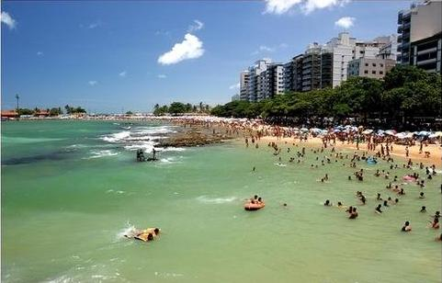
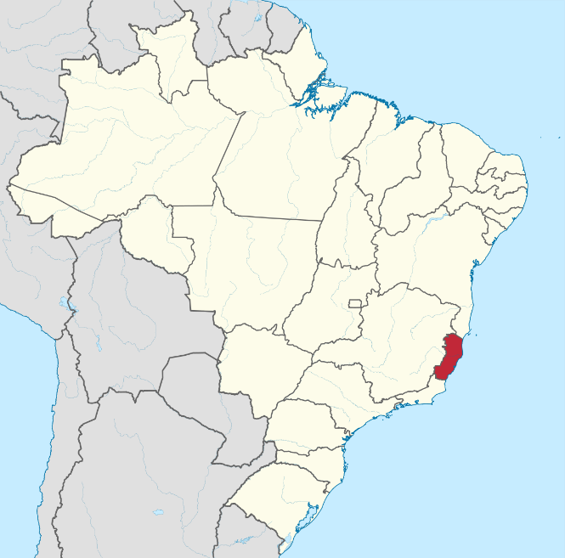
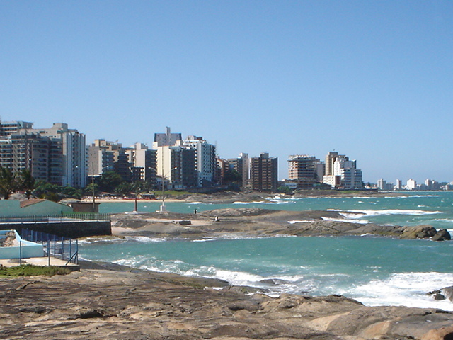
Několik oblastí s mimořádně vysokou úrovní přírodního záření
Guarapari (cca 130 000 obyvatel) je pobřežní město ve státě Espírito Santo, Brazílie (oblíbená turistická destinace). Jeho pláž je známá vysokou přírodní radioaktivitou písku. Na délce zhruba 500 mil brazilského atlantického pobřeží, které vede ze severu od Rio de Janeiro po region jižně od Bahie, jsou písky na plážích radioaktivní. Mořské vlny rozbíjejí pobřežní hory bohaté na monazit, fosfát kovů vzácných zemin obsahující uran a thorium. Úroveň radiačního pozadí na některých místech na pláži Guarapari činila 175 mSv za rok (20 μSv/h). Některá další místa dosahují 55 μSv/h, jiná 131 μSv/h (1148 mSv / rok).
V samotném městě Guarapari jsou úrovně radiace mnohem nižší: studie mezi 320 obyvateli ukázala průměrnou přijatou efektivní dávku 0,6 µSv/h, což odpovídá 5,2 mSv ročně.

Slide 18
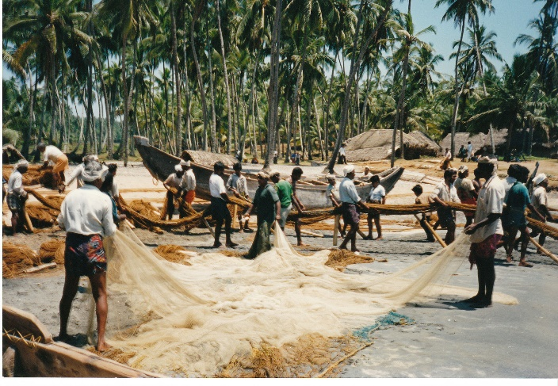
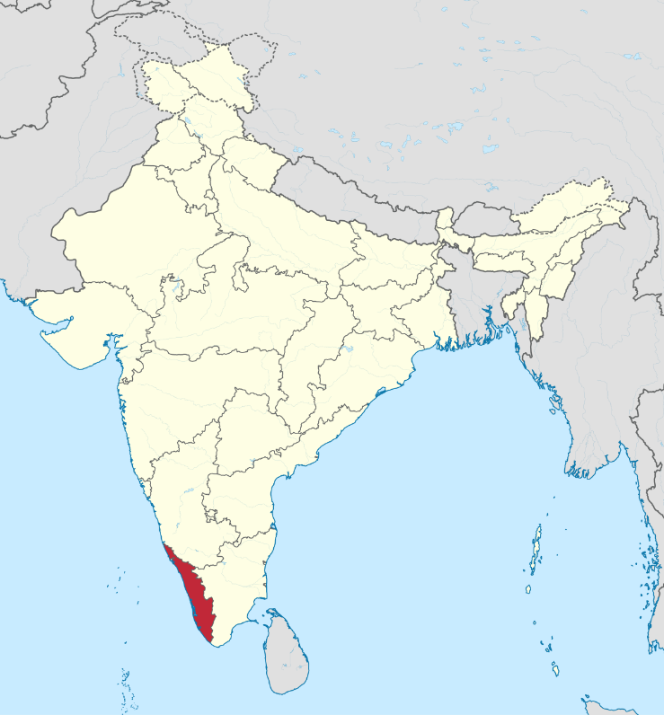
Několik oblastí s mimořádně vysokou úrovní přírodního záření
Kerala je stát na jihozápadě Indie orientovaný na Arabské moře. Žije v něm cca 33 milionů obyvatel. Jeho pobřežní pás, asi 0,5 km široký a asi 250 km dlouhý, je známý nejvyšší úrovní přírodní radioaktivity na světě v hustě obydlených oblastech.
Vysoká úroveň je způsobena místním množstvím monazitu obsahujícího vysokou koncentraci (hmotnostní průměr 8 -10,5%) fosforečnanu thoria (²³²ThPO₂). Obyvatelé jsou vystaveni záření uvolňovanému produkty přeměny zvenčí (gama a beta emitované v thoriové přeměnové řadě) i interně (dietní a respirační příjem radionuklidů). Úroveň sahá od cca 70 % nad světovým průměrem do cca třicetinásobku světového průměru. Již studie z počátku roku 1970 zjistila, že lidé v Kerale jedli asi 10krát více radioaktivních nuklidů než např. lidé v USA nebo Velké Británii, včetně zářičů alfa (zejména z ryb).
Radiační účinky na obyvatelstvo v oblasti byly studovány po několik desetiletí. Studie mají výhodu oproti jiným studiím účinků nízkých dávek. Zabývají se převážně venkovskou populací, která je s menší pravděpodobností vystavena jiným karcinogenům, což by mohlo analýzu komplikovat. Výsledek: celkový výskyt rakoviny v Kerale je téměř stejný jako celkový výskyt v Indii.

Slide 19
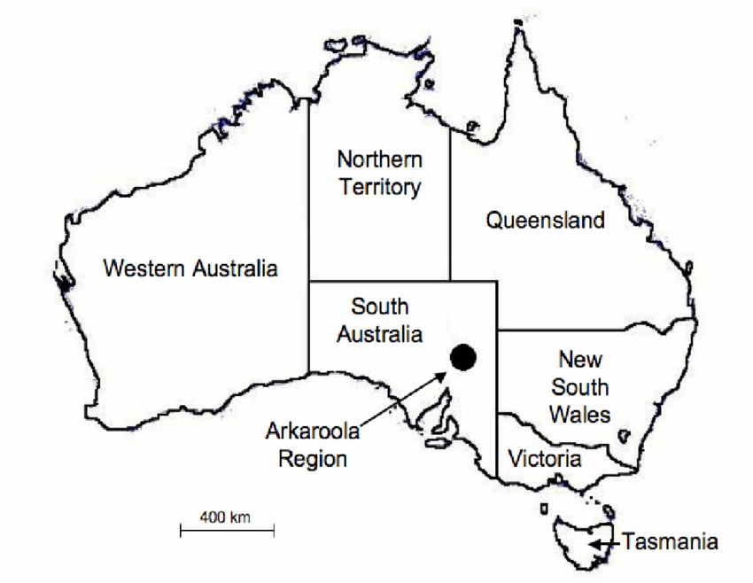
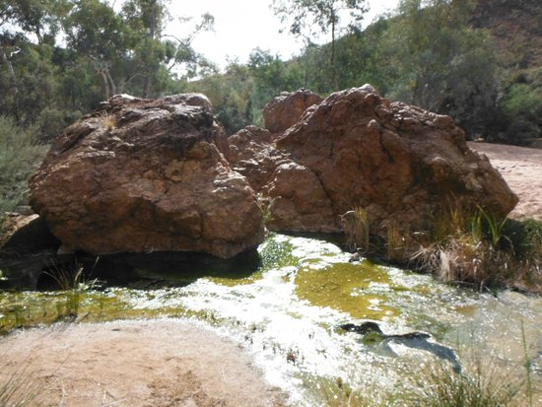
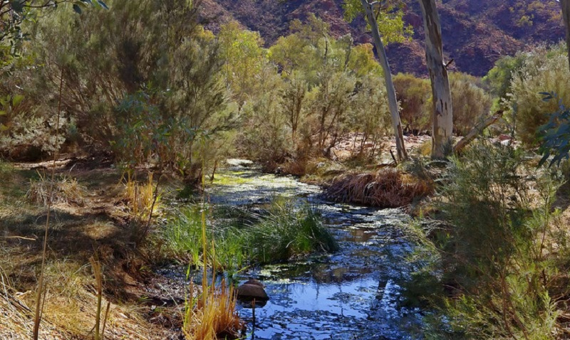
Několik oblastí s mimořádně vysokou úrovní přírodního záření
Arkaroola je obecný název pro přírodní rezervaci nacházející se na 610 km² volné půdy a pastvin v jižní Austrálii. Geotermální prameny Paralana se nacházejí na Wooltaně, severně od Arkarooly. Místní žulové horniny obsahují zvýšené množství uranu, teplo vyvíjené při absorpci jeho záření ovlivňovalo charakter hornin v oblasti. Voda pronikající zlomeninami ve skále se zahřívá a na povrchu vybublává jako horký pramen s plyny, jako je oxid uhličitý, dusík, radon a helium. Z důvodu přítomnosti radonu, který je těžší než vzduch, může pobyt po delší dobu v blízkosti pramenů představovat zdravotní riziko.

Slide 20
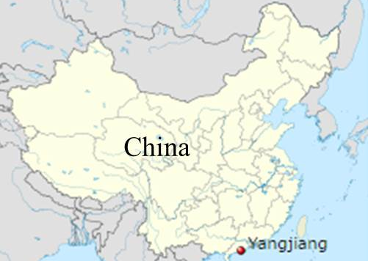
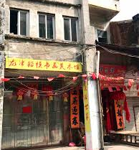
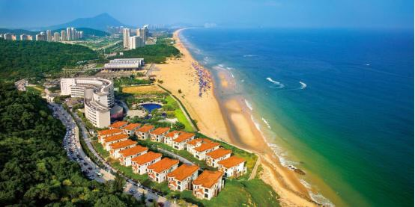
Několik oblastí s mimořádně vysokou úrovní přírodního záření
Yangjiang je oblast v Číně s vysokou úrovní přírodního záření. Jejím hlavním rysem je velké množství domů postavených z písku a hliněných cihel. Tyto stavební materiály jsou zdrojem vysokého radiačního pozadí. Písek a hlína pro výrobu cihel byly těženy v jedné z místních horských oblastí, která je bohatá na monazit.
Studie, která měla odhadnout riziko rakoviny spojené s ozářením průměrnou roční efektivní dávkou 6,4 mSv (včetně vnitřní expozice) v oblasti s vysokým pozadím vedla k následujícímu:
Nebylo pozorováno zvýšení úmrtnosti na rakovinu v této oblasti oproti srovnávací oblasti s nízkým pozadím. Kombinovaná data za období 1979-95 zahrnovala 125 079 sledovaných subjektů a nashromáždila 1 698 316 osoboroků, pozorovalo se 10 415 úmrtí celkem a 1 003 úmrtí na rakovinu. Relativní riziko všech rakovin pro celou oblast ve srovnání s kontrolní oblastí bylo odhadnuto na 0,99. Relativní rizika rakoviny žaludku, tlustého střeva, jater, plic, kostí, ženských prsů a štítné žlázy v rámci celé oblasti byla menší než jedna, zatímco rizika pro leukémii, rakovinu nosohltanu, jícnu, konečníku, slinivky břišní, kůže, děložního čípku, mozek a centrální nervový systém a maligní lymfom byly větší než jedna. Žádný z nich se však statisticky významně nelišil od relativního rizika 1.

